Slide 1
Center of Excellence Merdeka Belajar Kampus Merdeka
FAKULTAS KESEHATAN MASYARAKAT
UNIVERSITAS AIRLANGGA
27 MEI 2021

Slide 2
BACKGROUND
Penguatan Kurikulum
OBE
Merangkai Kurikulum terstruktur dalam MBKM
Center of Excellence MBKM
(CoE MBKM)
Permendikbud
Kecepatan arus perubahan
Link and Match dengan DU/DI
SE Rektor (Respon Covid-19)
Mengusung
KONSEP PENTA HELIX dan CO-CREATION

Slide 3
TUJUAN
PERCEPATAN
PENCAPAIAN IKU PT
COMMUNITY
LULUSAN
Kompetensi Link dan Match dengan Kebutuhan Pasar (DUDI)
OBE
MEDIA
GOVERNMENT
MBKM
ACADEMIA
INDUSTRY
DAYA SERAP & DAYA SAING TINGGI
BRAND IMAGE FKM UNAIR

Slide 4
TERIMAKASIH KEPADA
Academia/ Institusi Pendidkan
PROGRAM STUDI DI LINGKUNGAN UNIVERSITAS AIRLANGGA

Slide 5
Tri Darma Perguruan Tinggi
RESOURCES
PENDIDIKAN
PENGMAS
PENELITIAN
OBE
(OUTCOME BASED EDUCATION)
LULUSAN
LINK AND MATCH dengan DUDI
Tri Darma Perguruan Tinggi
DAYA SERAP & DAYA SAING LULUSAN
MBKM &KONSEP PENTAHELIX
BRAND IMAGE
FAKULTAS KESEHATAN MASYARAKAT UNAIR
(BERKELAS DUNIA, SEBAGAI CONTOH DI NASIONAL)
MBKM = Merdeka Belajar Kampus Merdeka

Slide 6
GAMBARAN CoE MBKM
DI FAKULTAS KESEHATAN MASYARAKAT UNIVERSITAS AIRLANGGA

Slide 7
“HAK BELAJAR
3 SEMESTER DILUAR PROGRAM STUDI

Slide 8
MBKM FKM UNAIR
Ikut serta dalam skema yang ditawarkan
KEMENDIKBUD DIKTI
Kampus Mengajar
Sasrabahu
Permata merdeka
IISMA
Program pertukaran mahasiswa Merdeka
dst
2. FKM UNAIR → mendapat hibah Center of Excellence MBKM = CoE MBKM (ketua bu Riris)

Slide 9
DOKUMENTASI LAPORAN HASIL MAGANG

Slide 10
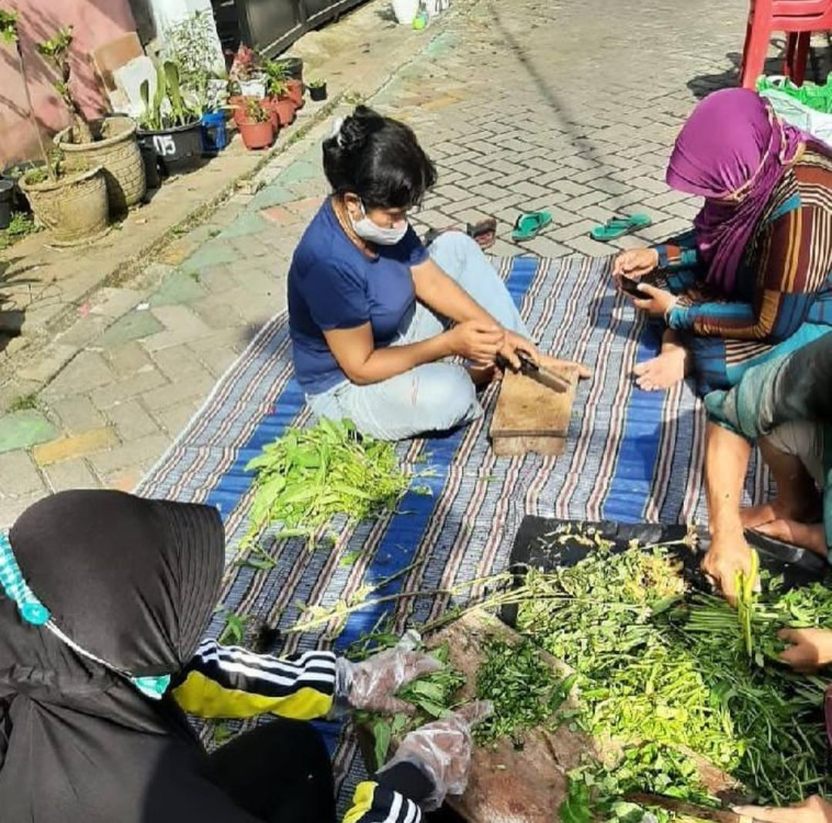
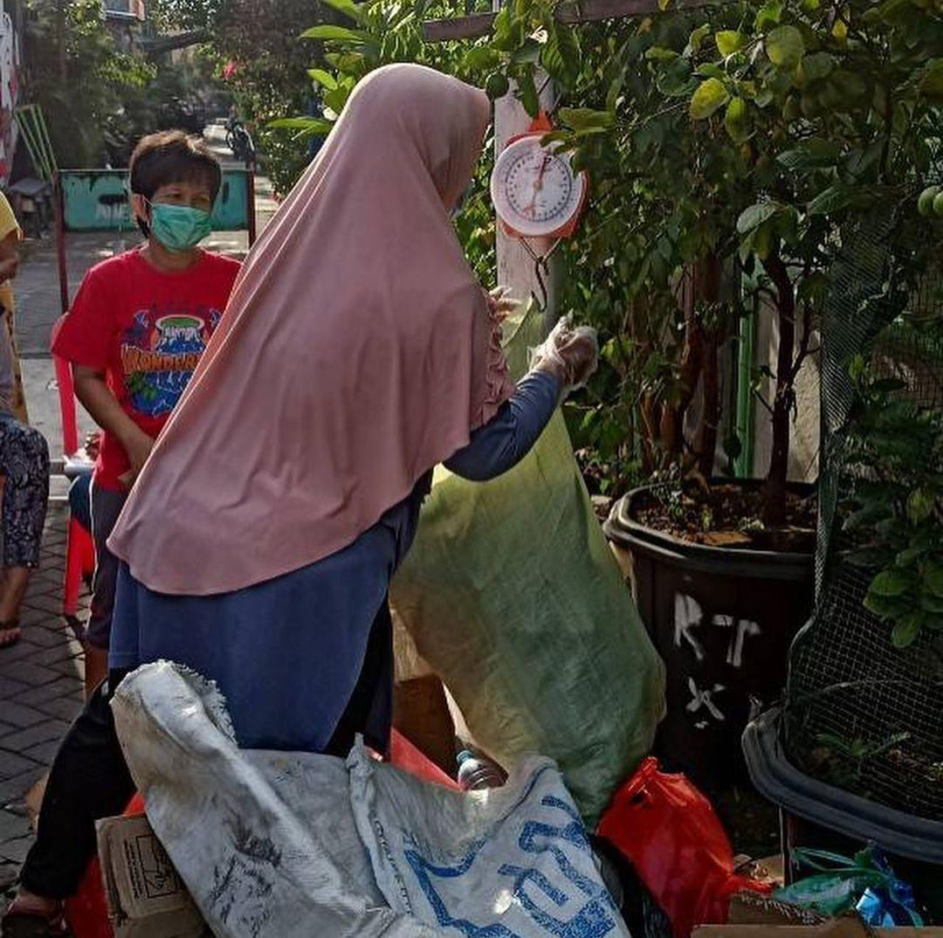
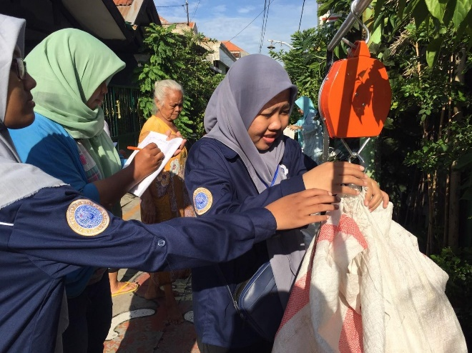
DOKUMENTASI PROJECT INDEPENDEN (COMDEV)
KOMPOSTING

Slide 11
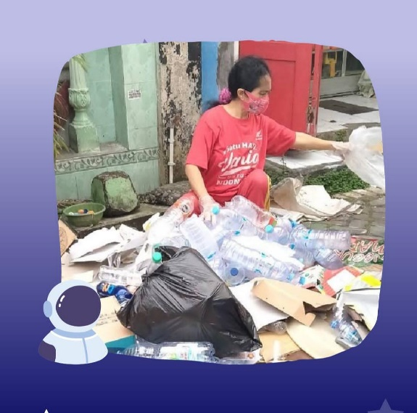
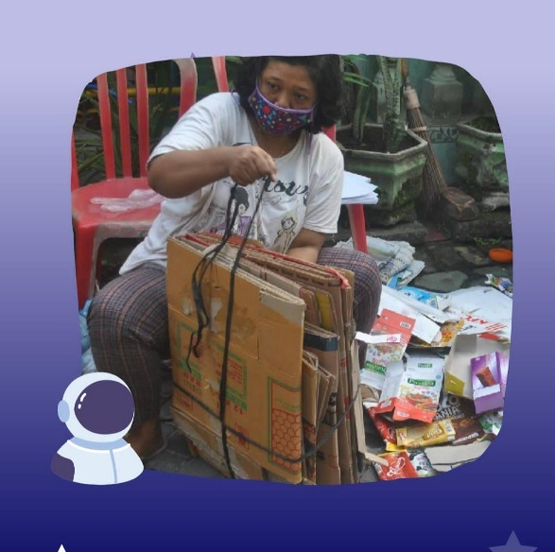
DOKUMENTASI PROJECT INDEPENDEN (COMDEV)
BANK SAMPAH

Slide 12
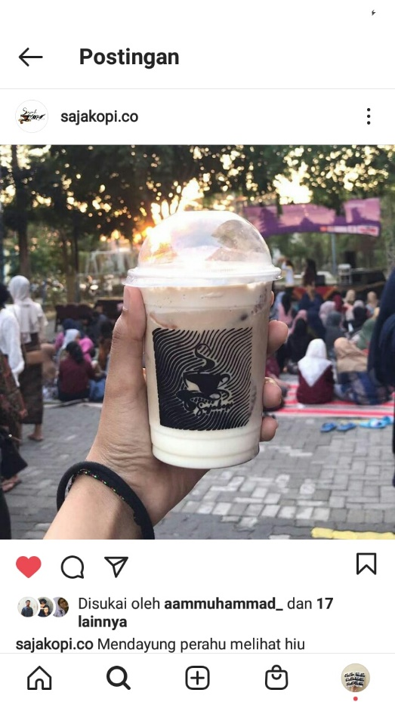
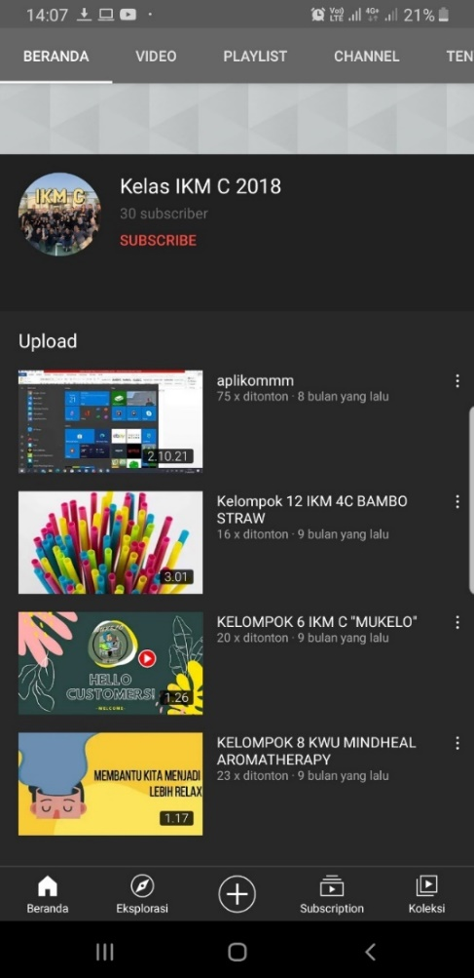
PROGRAM KEWIRAUSAHAAN

Slide 13
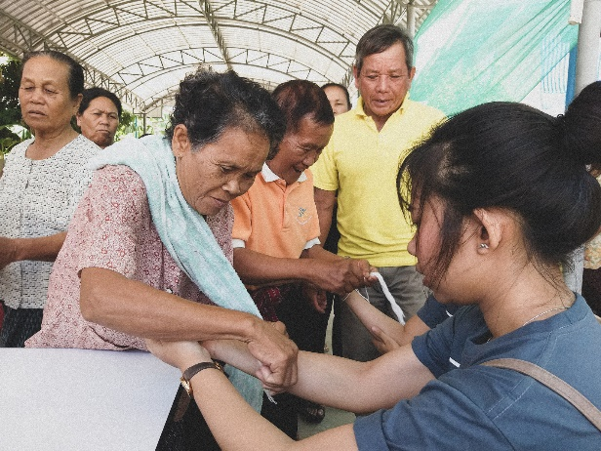
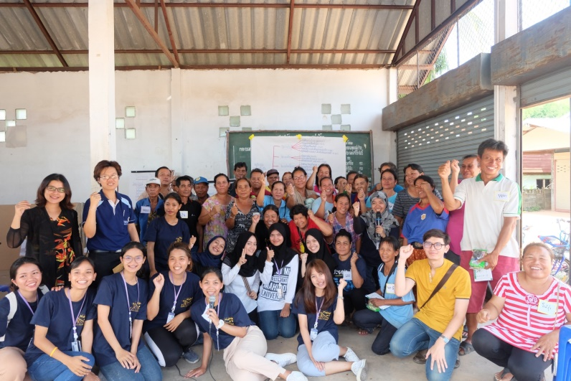
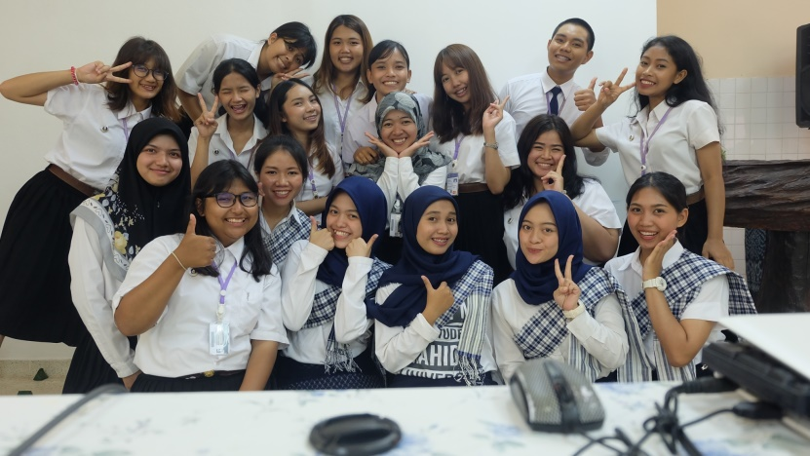
PROGRAM PERTUKARAN MAHASISWA
DALAM DAN LUAR NEGERI

Slide 14
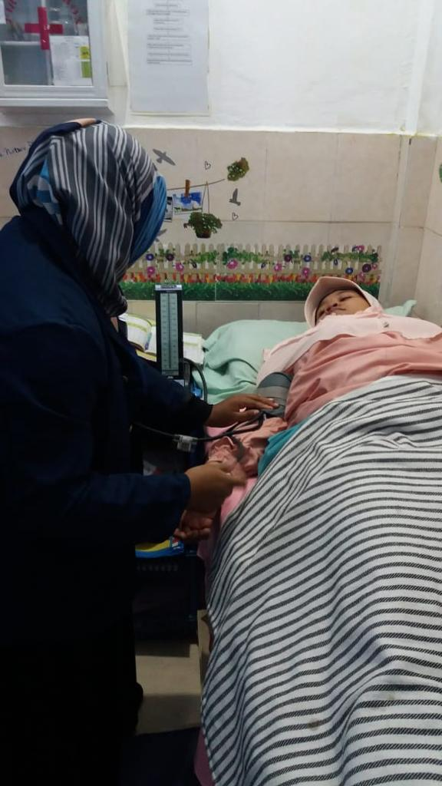
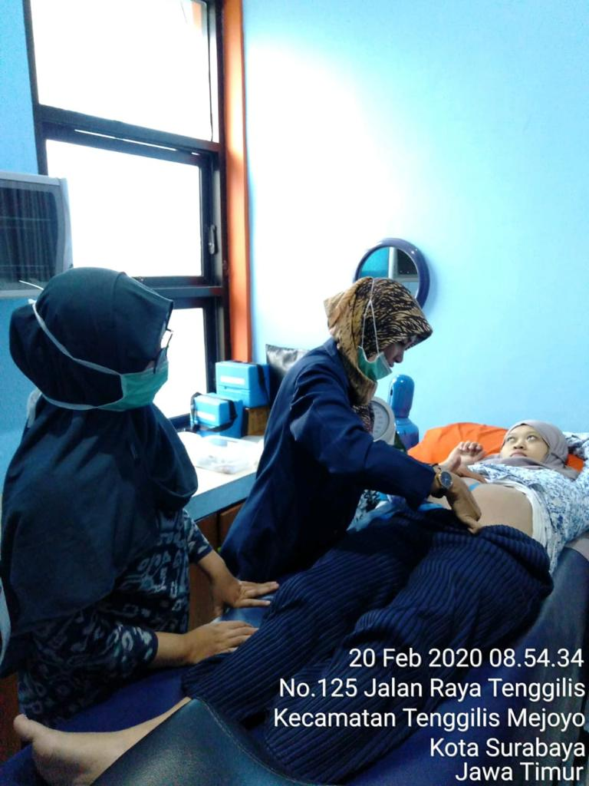
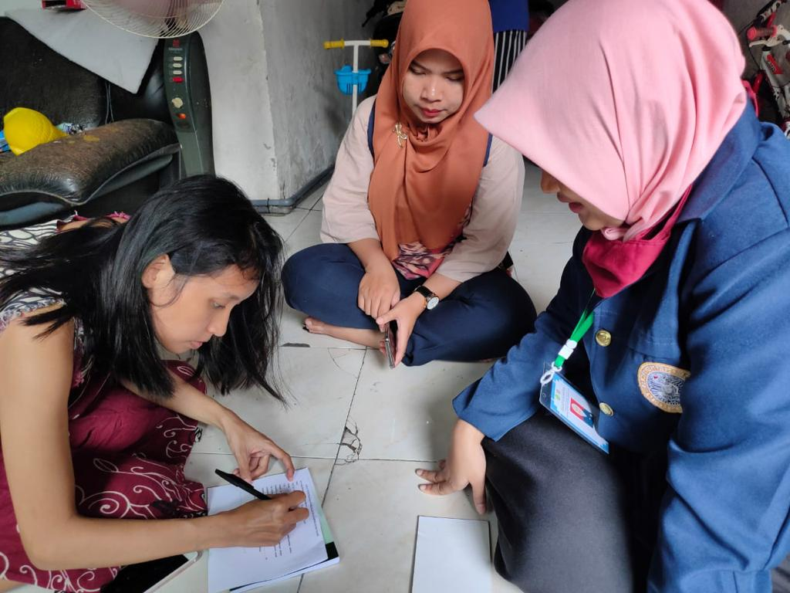
DOKUMENTASI PROJECT INDEPENDEN (GELIAT AIRLANGGA)
SUPORT UNICEF
KKN TEMATIK

Slide 15
GELIAT UNAIR operational activities
12
HOSPITAL’S CARE
STAKEHOLDER
SUPPORTING SYSTEM
AIRLANGGA UNIVERSITY
11
UNICEF WHO
WORLD
BANK
Etc
PROFESSIONAL ORGANIZATION
HEALTH REFERAL SYSTEM
13
HOSPITALS
10
MINISTRI OF HEALTH
FAMILY PLANNING
SOLUTION: HOME VISITS
OTHER STAKEHOLDERS)
9
RECOMMENDATION: INTERPROFESSIONAL SOLUTION
CITY AND PROVINCE HEALTH OFFICE
8
7
PROBLEM IDENTIFICATION
EDUCATION INTITUTIONS
6
DATA REVIEW
5
PREGNANCY DATA
4
ACCOMPANIMENT
3
INTRODUCTION FOR ACCOMPANIMENT
(CAPACITY BUILDING FOR VOLUNTEERS)
2
S1 sp S3
Berbagai Fakultas
1
FIELDS PREPARATION
CAPACITY BUILDING
RECRUITMENT OF VOLUNTEERS

Slide 16
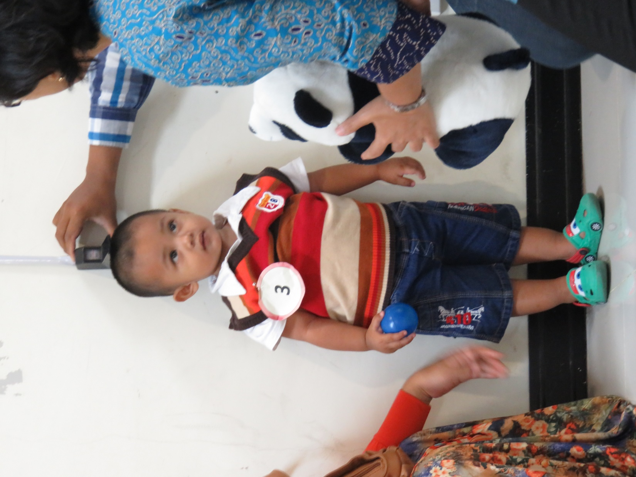
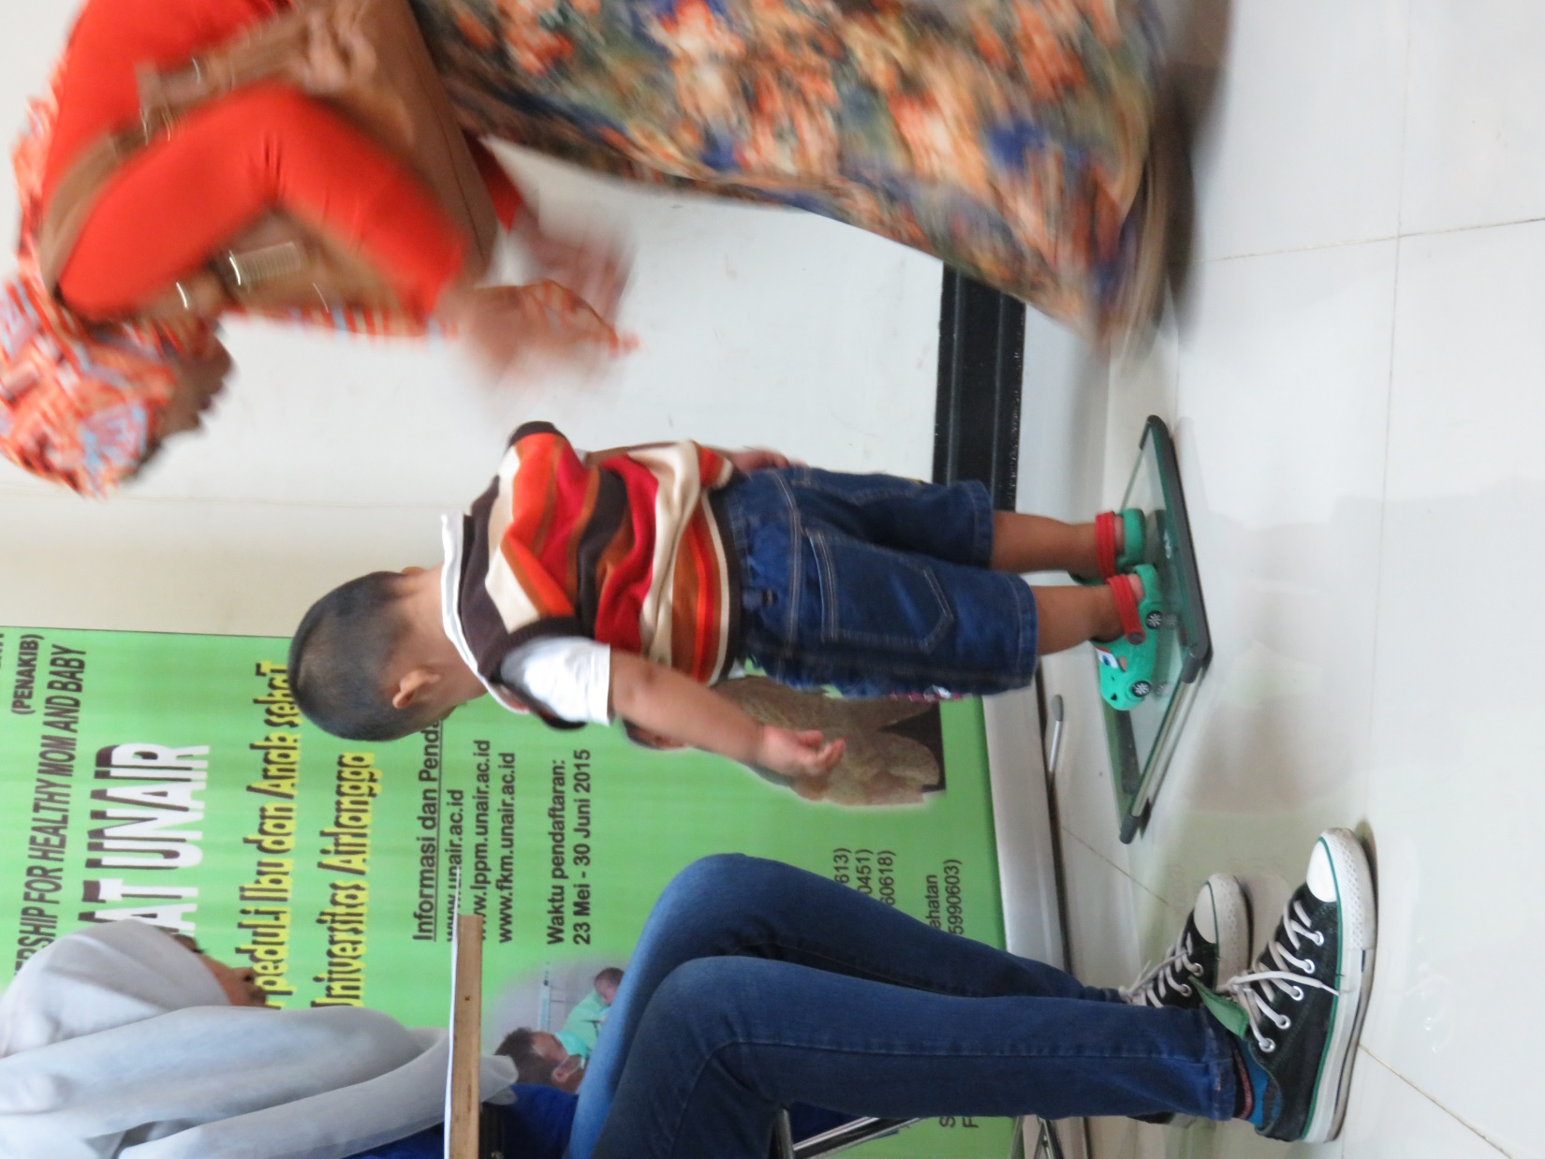

Slide 17
TERIMAKASIH ☺

